Slide 1

第5节 共点力的平衡
中大附中 曲雪华

Slide 2
知识梳理
一、共点力
几个力如果都作用在物体的同一点,或者它们的作线相交于一点,这几个力叫作共点力.
二、共点力平衡的条件
1.平衡状态:物体受到几个力作用时,保持静止或匀速直线运动 状态.
2.平衡条件:在共点力作用下物体平衡的条件是合力为0.

Slide 3
思考判断
(1)某时刻物体的速度为零时,物体一定处于平衡状态.( )
×
(2)物体处于平衡状态时任意方向的合力均为零.( )
(3)相对于另一物体保持静止的物体一定处于平衡状态.( )
(4)“复兴”号列车在平直铁路上以350 km/h高速行驶时处于平衡状态.( )
(5)合力保持恒定的物体处于平衡状态.( )
(6)“嫦娥四号”落月前悬停在距月面100 m处时处于平衡状态.
( )
√
×
√
×
√

Slide 4
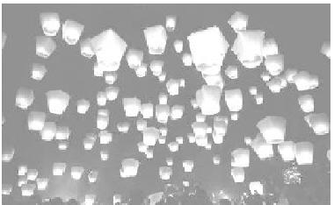
C

Slide 5
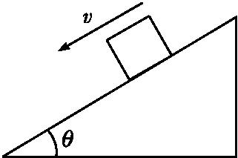
[针对训练1] 质量为m的木块沿倾角为θ的斜面匀速下滑,如图所示,那么木块对斜面的作用力方向是( )
A.沿斜面向上
B.垂直于斜面向上
C.沿斜面向下
D.竖直向下
D

Slide 6
A

Slide 7
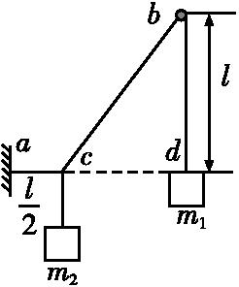
C

Slide 8
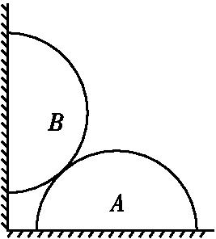
[示例] (2020·河北邢台期末)如图所示,粗糙水平地面上放着一个截面为半圆的柱状物体A,A与竖直墙之间放一光滑半圆球B,整个装置处于静止.已知A,B的质量分别为m和M,半圆球B与柱状物体A半径均为R,半圆球B的球心到水平地面的竖直距离为R,重力加速度为g.求:
(1)物体A对地面的压力大小;
(2)物体A对地面的摩擦力.
答案:(1)(M+m)g

Slide 9
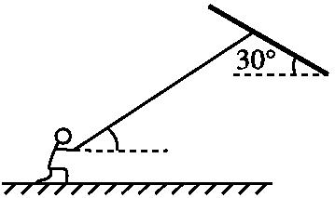
[示例] (多选)在北京夜光风筝比赛现场,某段时间内某小赛手和风筝均保持静止状态,此时风筝平面与水平面夹角为30°,风筝的质量为m=1 kg,轻质细线中的拉力为F_{T}=10 N,该小赛手的质量为M=29 kg,则以下说法正确的是(风对风筝的作用力认为与风筝垂直,g取10 m/s²)( )
A.风对风筝的作用力为10 N
B.细线与水平面的夹角为30°
C.人对地面的摩擦力方向水平向左
D.人对地面的压力大小等于人和风筝整体的重力,即300 N
AB

Slide 10
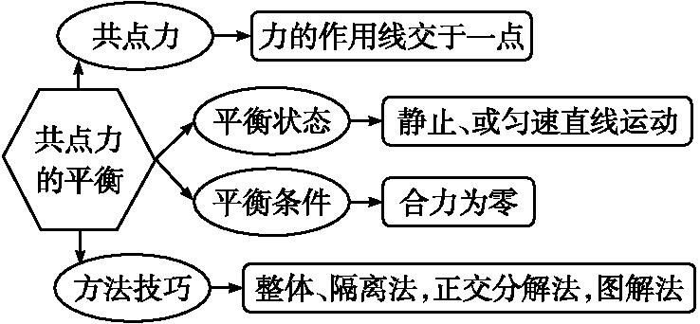
课堂小结·思维导图

Slide 11
学习目标 | 成长记录
1.知道共点力和物体平衡状态的概念,理解共点力平衡的条件. | 知识点一、知识点二&要点一
2.会用共点力平衡条件解决有关力的平衡问题. | 知识点二&要点二
3.会应用正交分解法求合力、处理平衡问题. | 知识点三&要点一、要点二

Slide 12
自主预习
合作探究
实践应用

Slide 14
2.思维探究
(1)如果一个物体在某一时刻的瞬时速度为零,则该物体一定处于平衡状
态吗?
答案:不一定.如果一个物体较长时间的速度为0,则处于平衡状态;一个物体仅在某一时刻速度为零,有可能受力不为零,比如做自由落体的物体在刚释放时所受合力不为零,因此不处于平衡状态,但瞬时速度为零.
(2)如果一个物体的加速度为零,则该物体一定处于平衡状态吗?
答案:一定.一个物体的加速度为零,说明它处于静止或匀速直线运动状态,即平衡状态.

Slide 15
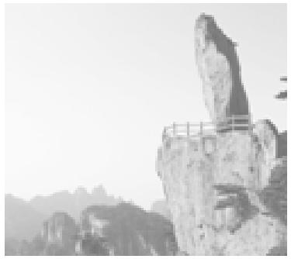
合作探究·突破要点
要点一 共点力的平衡条件的理解
探究导学
如图所示,著名景点——黄山飞来石独自静止于悬崖之上,它受哪些力作用?这些力大小、方向有何关系?它们的合力有何特点?
答案:受重力和支持力.重力方向竖直向下、支持力方向竖直向上,二力等大、反向,合力为零.

Slide 16
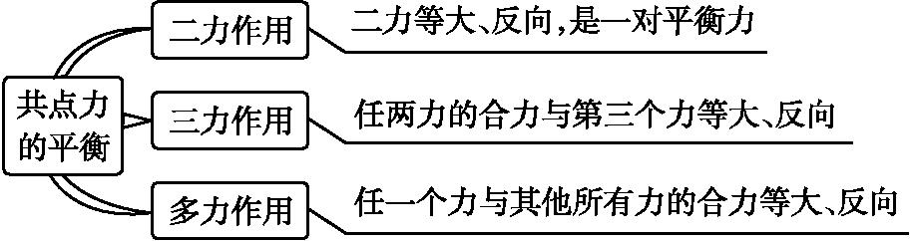
要点归纳
2.由平衡条件得出的三个结论

Slide 17
学霸笔记
判断物体是否处于平衡状态,一要看物体是否处于静止或匀速直线运动状态;二要看物体所受的合外力是否为零,或者看物体运动状态是否变化,若运动状态改变,即物体加速度不是零,物体就不处于平衡状态.

Slide 18
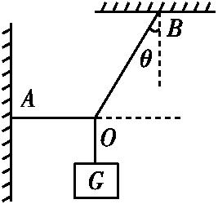
要点二 静态平衡问题的处理方法
探究导学
如图所示,重物的重力为G,轻绳AO与BO的A,B端是固定的,平衡时AO是水平的,BO与竖直方向的夹角为θ,能否用合成法和分解法求出AO的拉力F_{T1}和BO的拉力F_{T2}的大小?

Slide 19
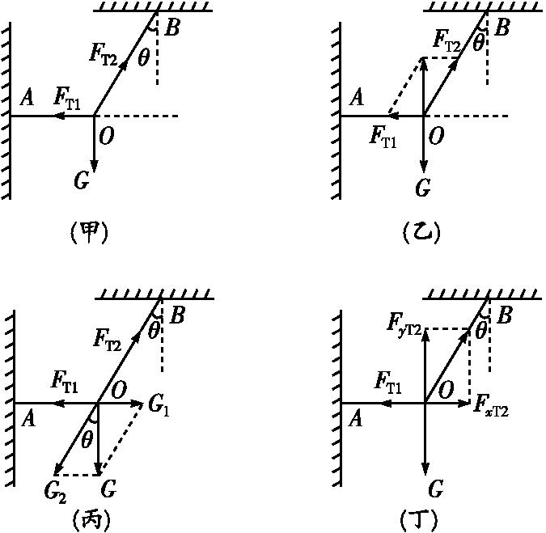
答案:选取O点为研究对象,其受力如图(甲)所示,O点受到三个力的作用:重物对O的拉力大小为G,AO绳的拉力F_{T1},BO绳的拉力F_{T2}.
合成法:如图(乙)所示,F_{T1}和F_{T2}的合力与重物的重力大小相等,由几何关系可解出两绳拉力大小.

Slide 20
效果分解法:如图(丙)所示,将重力沿两绳的方向分解,则沿AO,BO绳方向的合力分别为0,由几何关系可解出两绳拉力大小.
正交分解法:如图(丁)所示,将BO绳拉力F_{T2}沿两坐标轴分解,则O点沿两坐标轴的合力分别为0,由此可求出两绳拉力的大小.

Slide 21
要点归纳
方法 | 内容
合成法 | 物体受三个共点力的作用而平衡,则任意两个力的合力一定与第三个力大小相等,方向相反
效果分解法 | 物体受三个共点力的作用而平衡,将某一个力按力的效果分解,则其分力和其他两个力满足平衡条件
正交分解法 | 物体受到三个或三个以上力的作用而平衡,将物体所受的力分解为相互垂直的两组,每组力都满足平衡条件,即F_{x合}=0,F_{y合}=0

Slide 22
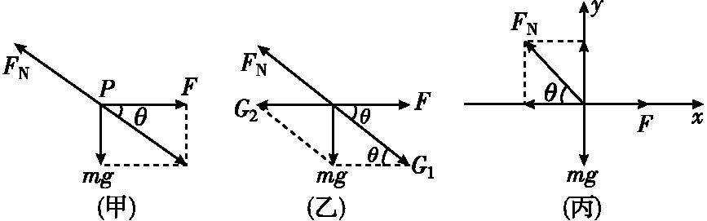

Slide 23
学霸笔记
共点力平衡问题的解题的步骤
(1)选取研究对象.
(2)对所选取的研究对象进行受力分析并画出受力分析图.
(3)对研究对象所受的力进行处理,或合成或分解.
(4)根据F合=0或Fx合=0,Fy合=0列方程或由几何关系求解.

Slide 24
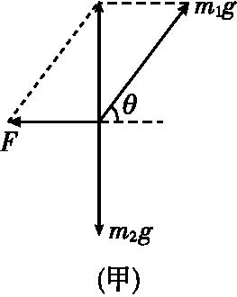
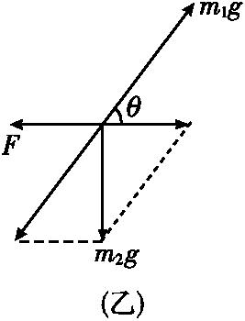

Slide 25
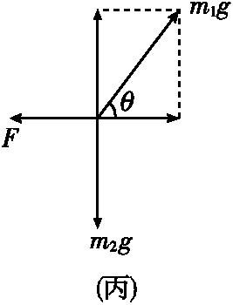

Slide 26
实践应用·凝练素养
模型·方法·结论·拓展
用整体法和隔离法分析多物体平衡问题
分析多物体的平衡问题,关键是研究对象的选取,若一个系统中涉及两个或两个以上的物体,在选取研究对象时,要灵活运用整体法和隔离法.对于多物体问题,如果不求物体间的相互作用力,我们优先采用整体法,这样涉及的研究对象少,未知量少,方程少,求解简便.

Slide 27
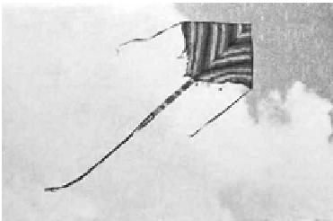
科学·技术·社会·环境
风筝飞行的平衡原理
风筝平面与风向形成的夹角被称之为迎角,风对风筝的作用力与风筝表面垂直,其作用是对风筝产生升力和阻力.当迎角为90°时,也就是风向与风筝平面垂直,这时的风只产生阻力,你只能用手拉紧风筝线,拉力与阻力平衡,风筝才不至于被刮跑;当迎角为0°时,风筝基本不受风力的作用,由于自身的重量它会逐渐飘落;只有在风筝的迎角是处于一定的锐角时,这时的风力变为向后上方的力,驱使风筝升空遨游,使千姿百态的风筝在蔚蓝的天空中飘舞,形成明媚春天的亮丽的风景.

Slide 28
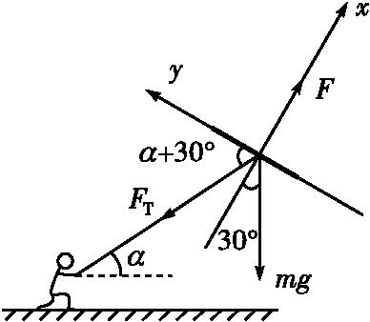

Slide 29
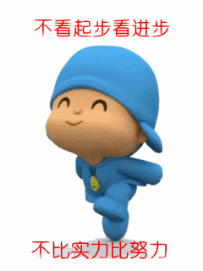
点击进入 课时作业
点击进入 检测试题

